Slide 1


ỦY BAN NHÂN DÂN HUYỆN NHÀ BÈ
TRƯỜNG TIỂU HỌC NGUYỄN TRỰC
Cuộc thi
Thiết kế Ứng dụng bài giảng STEM
MÔN TIẾNG VIỆT LỚP 3
GIÁO VIÊN: TRƯƠNG NGUYÊN NGỌC THU

Slide 2

CHÀO MỪNG THẦY CÔ ĐẾN DỰ GIỜ
Môn: Tiếng Việt
Giáo viên: Trương Nguyên Ngọc Thu - 3.2
Huỳnh Trung Thảo

Slide 3

Trò chơi
Tìm đường đưa thư
Notes:
Vào bài, cô có trò chơi này, các bạn có muốn tham gia k nào?
Trò chơi có tên: Tìm đường đưa thư.

Slide 4
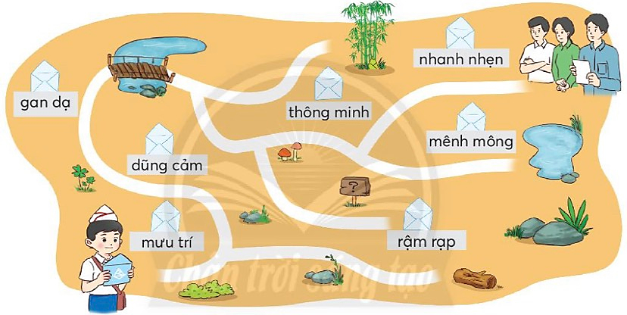
Hết giờ
Thời gian còn lại ...
Bắt đầu tính giờ
1
:
0
0
00
59
58
57
56
55
54
53
52
51
50
49
48
47
46
45
44
43
42
41
40
39
38
37
36
35
34
33
32
31
30
29
28
27
26
25
24
23
22
21
20
19
18
17
16
15
14
13
12
11
10
09
08
07
06
05
04
03
02
01
00
Notes:
Các bạn hãy giúp bạn nhỏ này tìm đường đưa thư cho các cô, chú cán bộ bằng cách tìm đường đi Liền mạch, biết rằng trên đường đi có các bức thư ghi từ ngữ chỉ phẩm chất.
-Bây giờ, Các bạn mở sách VBTTV/35, vẽ đường đi để giúp các bạn nhỏ nào. Các bạn có 1phut thực hiện bắt đầu.
Hết giờ
- Cô mời 1 bạn lên chỉ đường đi giúp cô nào. ( 2 ban); còn các bạn có thực hiện như bạn mình k nè, giơ tay cô pit nào.

Slide 5
Notes:
còn đây là đáp án của cô, xin chúc mừng các bạn, đường đi của cô như các bạn, vỗ tay khen mình nao.
Cô mời các bạn đọc giúp cô các từ chỉ phẩm chất.(mưu tri……) Đó là những từ chỉ phẩm chất của 1 đội viên, Vậy để phấn đấu trở thành 1 đội viên thì ta phải làm ntn, thì cô mời các bạn vào bài học ngày hôm nay.

Slide 6


Tiếng Việt
Nói về việc phấn đấu trở thành
đội viên

Slide 7
3. Nói 1 – 2 câu có từ ngữ tìm được trên đường ở bài tập 2.
mưu trí
gan dạ
dũng cảm
thông minh
nhanh nhẹn
Notes:
Tiếp đến bài tập 2 là gì, mời các bạn vào quan sát tiếp lên màn hình nhé.
Đọc giúp cô yêu cầu bài 3. (5 từ sau đây,có bạn nào chưa hiểu nghĩa của từ k nè)
mưu trí: mưu kế và tài trí của người khôn ngoan
dũng cảm, gan dạ: không sợ nguy hiểm.
thông minh: nhanh trí, khôn khéo, tiếp thu nhanh.
nhanh nhẹn: rất hoạt bát, nhẹ nhàng, mau chóng.

Slide 8

3. Nói 1 – 2 câu có từ ngữ tìm được trên đường ở bài tập 2.
mưu trí
gan dạ
dũng cảm
thông minh
nhanh nhẹn
THẢO LUẬN NHÓM ĐÔI
Notes:
Các bạn đã hiểu nghĩa của từ rồi, thì bây giờ các bạn hãy hoạt động nhóm đôi nói 1 -2 câu có từ ngữ mà các em vừa tìm được.
Thời gian các bạn có 1phut ruoi để thực hiện.
Ở bài tập này, cô cùng các bạn thi đua cho lớp sôi nổi nào.
-VỚI TỪ MƯU TRÍ, cô mời NHÓM nào nói giúp cô nào….
- Ca1cnho1m đã tích cực thi đua, vỗ tay khen mình nào.
Để phấn đấu trở thành đội viên tốt, cô trò ta cùng quan tiếp trên màn hình nhé

Slide 9





Nói về những việc em cần làm để phấn đấu trở thành đội viên dựa vào gợi ý:
Học tập
Rèn luyện
?
Phong trào
Notes:
Đọc giúp cô yêu cầu nào
Ngoài hoạt động học tập, hoạt động rèn luyện, còn hoạt động nào nữa nè. ( phong trào)
Các bạn sẽ thực hiện nhóm 4, vào phiếu bài tập. Đây là phiếu bài tập.Nghe cô hướng dẫn nhé
Thời gian các nhóm thực hiện là 3phut, bat đầu
Hết thời gian, cô mời nhóm bạn Hữu Kiên lên trình bày, các bạn lắng nghe, bổ sung nhé…..
Các bạn vừa thực hiện được yêu cầu cô đưa ra. Vậy mún đứng vào hang ngũ của đội thì chúng ta phải thực hiện tố 5 điều Bác Hồ dạy, thực hiện tốt Điều lệ Đội nữa. Có bao nhiêu bạn, lớp mình mún phấn đấu trở thành đội viên nè.Cô mong rằng lớp minh đều phấn đấu
…..

Slide 10
Dặn dò
Về xem lại bài
Chuẩn bị: Luyện tập điền thông tin vào tờ khai in sẵn/59

Slide 11
TẠM BIỆT VÀ HẸN GẶP LẠI
TẠM BIỆT VÀ HẸN GẶP LẠI

